Slide 1


Geschichte
Das, was heute passiert, wird von der Vergangenheit bestimmt.

Slide 2

Warum sind wir dort, wo wir sind und so, wie wir sind?

Slide 3

„Wenn du Antworten auf diese Fragen finden möchtest, dann bist du im LK Geschichte genau richtig!“

Slide 4
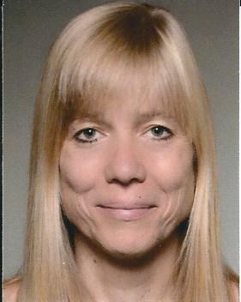
„Hallo, ich bin Imme Hubig und ich stelle dir heute den LK Geschichte vor.“

Slide 5

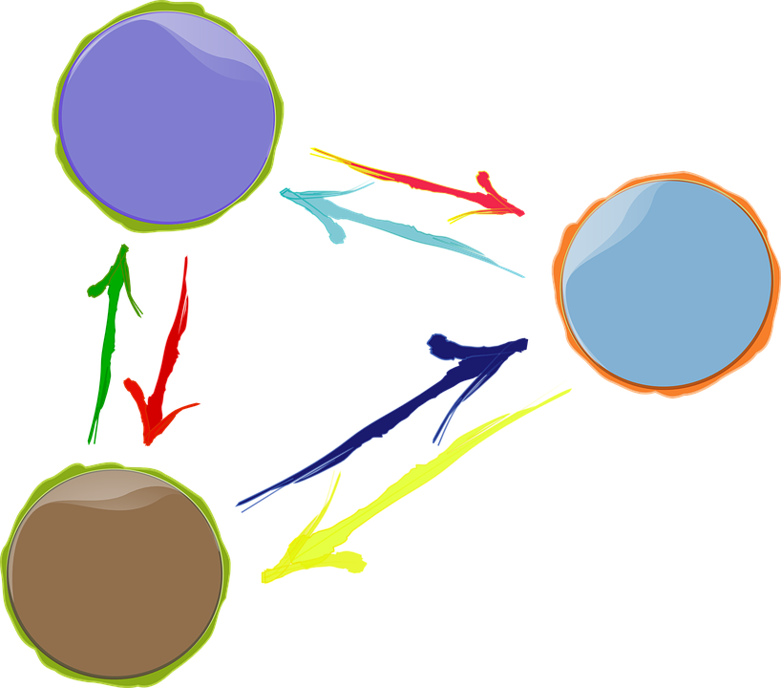
Geschichts-LK
Daten und Fakten
Wie hängt das alles
zusammen?
5

Slide 6
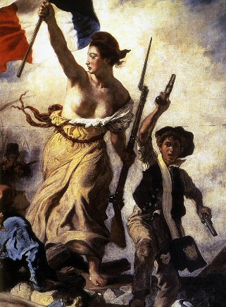

Themen – ein kurzer Überblick
Die „Klassiker“ mit vertiefenden Schwerpunkten
Längsschnittthemen: z.B. Religion, Familie, Krieg, …
Probleme der Gegenwart in historischer Perspektive: z.B. Terrorismus

Slide 7
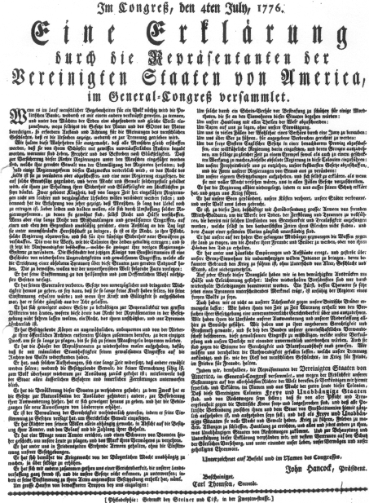
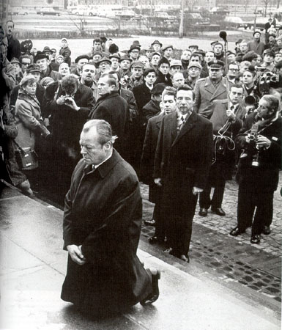
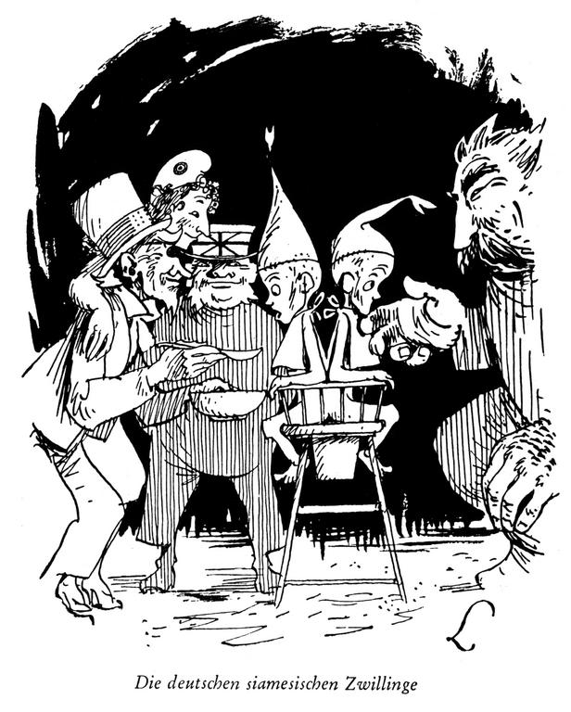
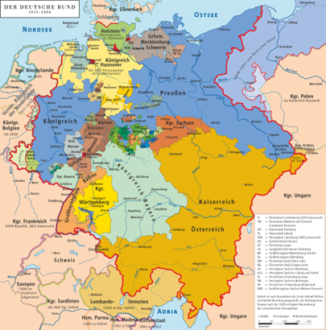
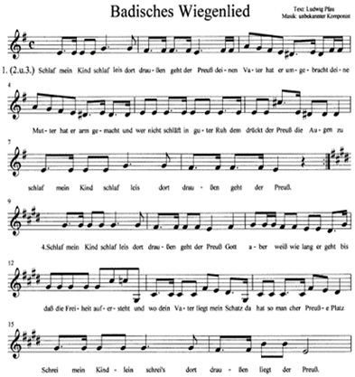
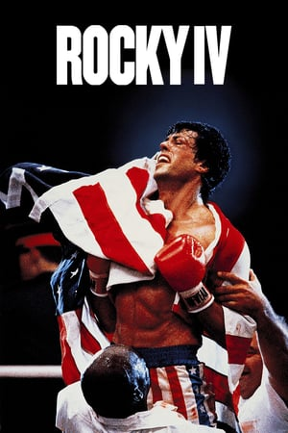
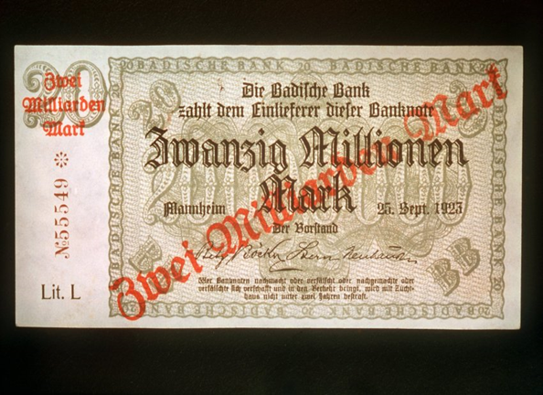
Quellen – eine kleine Auswahl

Slide 8

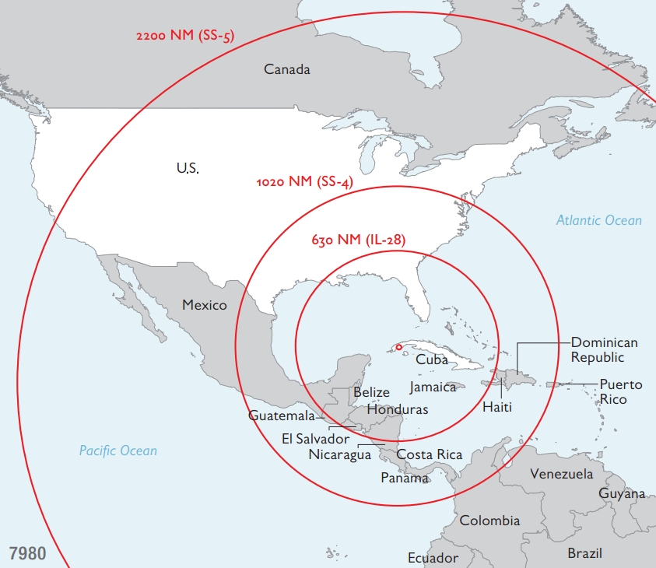
Arbeitsformen – eine Auswahl
Die „Klassiker“: Textarbeit und Quellenanalyse, Bildanalyse, Kartenarbeit…
Kreative Verarbeitungsformen von Informationen
Rollen- und Planspiele
Notes:
8

Slide 9
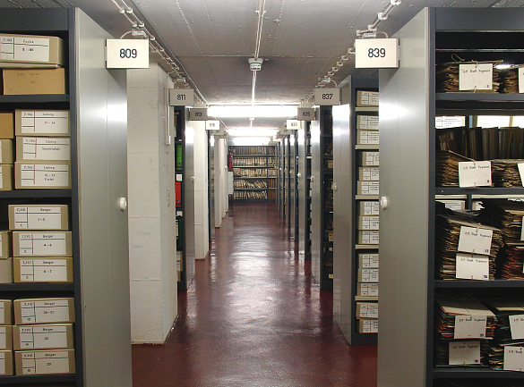

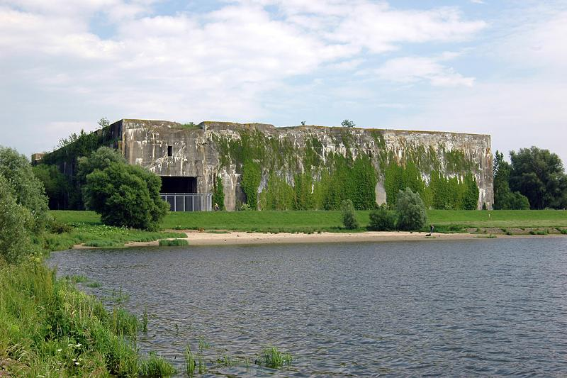
Beispiele für Exkursionen
Museen, Ausstellungen
Staatsarchiv Bremen
Historische Orte und Plätze
Audiowalks

Slide 10
„Die Geschichte soll nicht das Gedächtnis beschweren, sondern den Verstand erleuchten.“
Gotthold Ephraim Lessing, 1729 – 1781
https://www.musicfox.com/info/kostenlose-gemafreie-musik.php

